Slide 1
我的摺紙世界
三年信班
陳泓勳

Slide 2
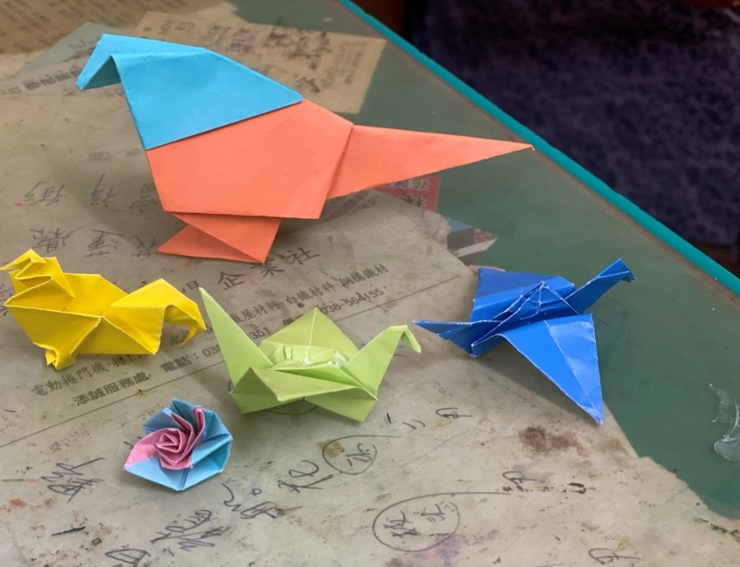
大 綱
一.動機
二.材料
三.過程
四.成品
五.心得

Slide 3
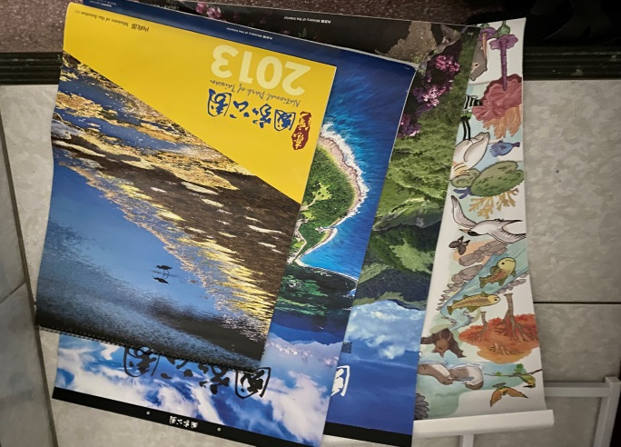
一.、動機
有一次家裡大掃除時,爸爸找到了奶奶以前摺紙書,我新奇的翻開它,發現裡面摺出來的東西都很有趣。而且家裡還有很多舊月曆,所以就想到如果它們結合起來會是什麼樣子呢?

Slide 4
二 、材料
1.色紙
2.美工刀
3.月曆
4.廣告紙
5.白膠

Slide 5
三、過程
1.蒐集廣告紙
2.廣告紙裁成正方形

Slide 6
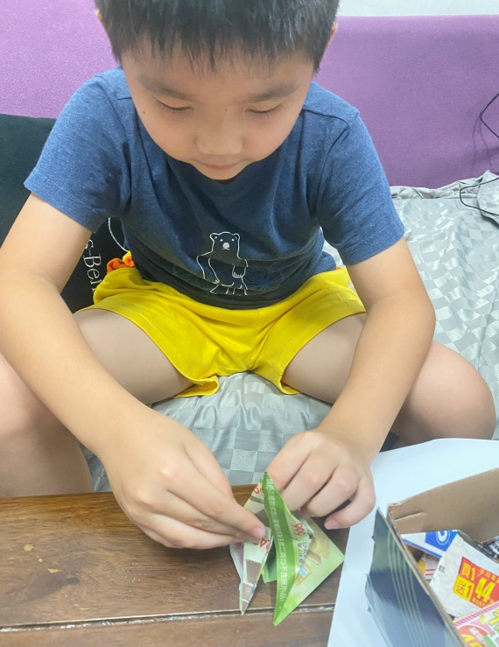
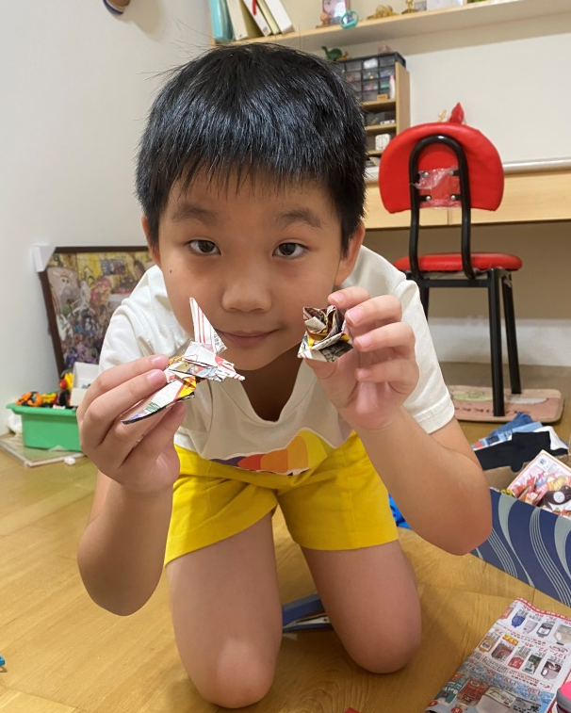
三、過程
3.依照摺紙書練習

Slide 7
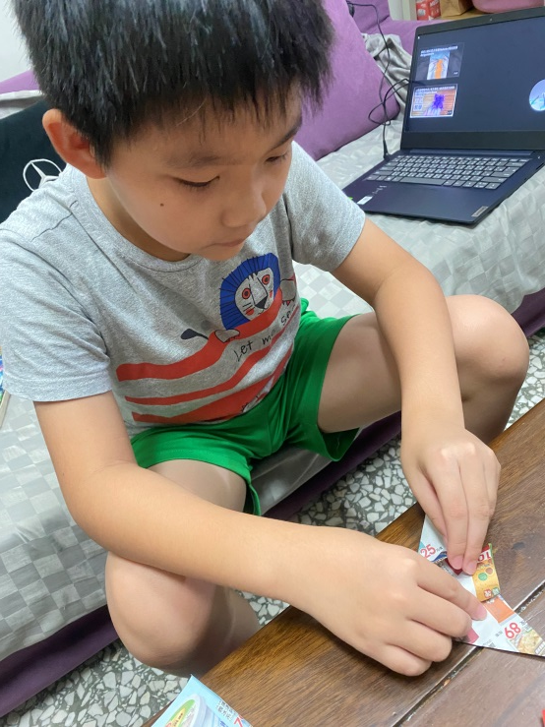
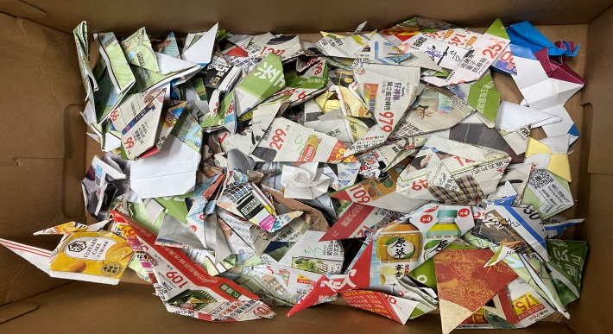
三、過程
4.看摺紙影片練習

Slide 8
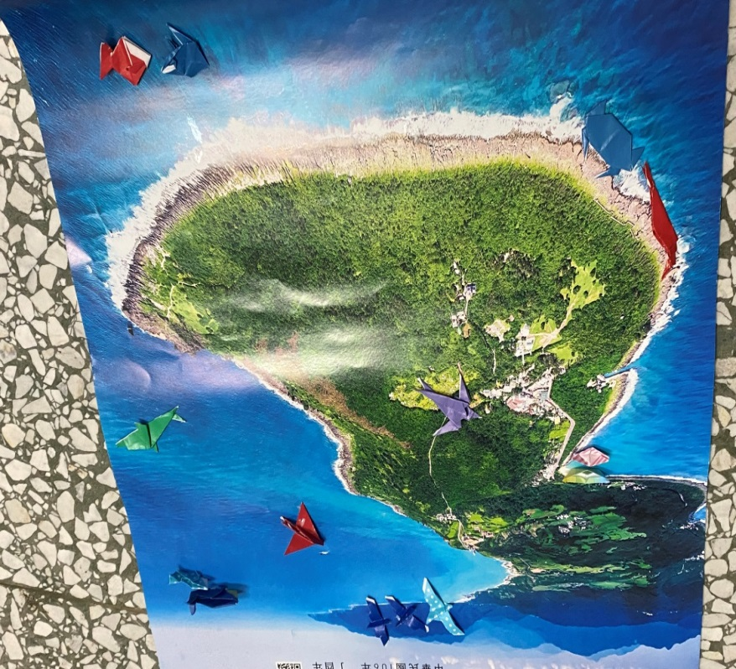
三、過程
5.挑選月曆
6.摺出適合的樣式黏上

Slide 9
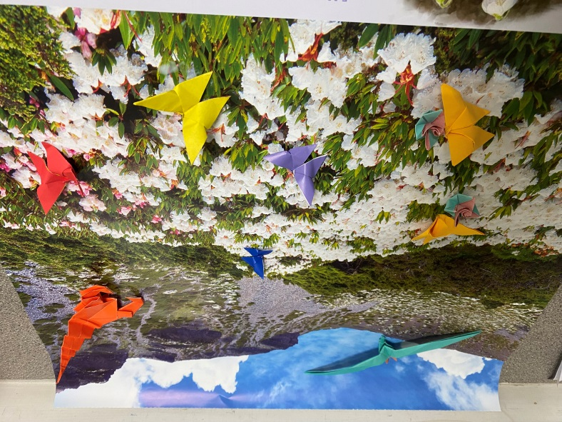
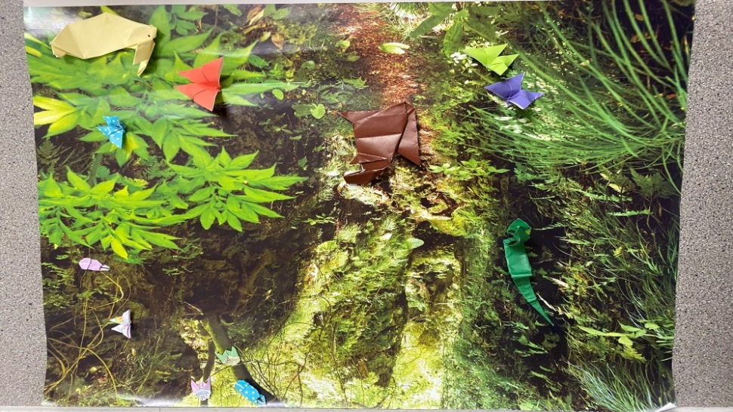
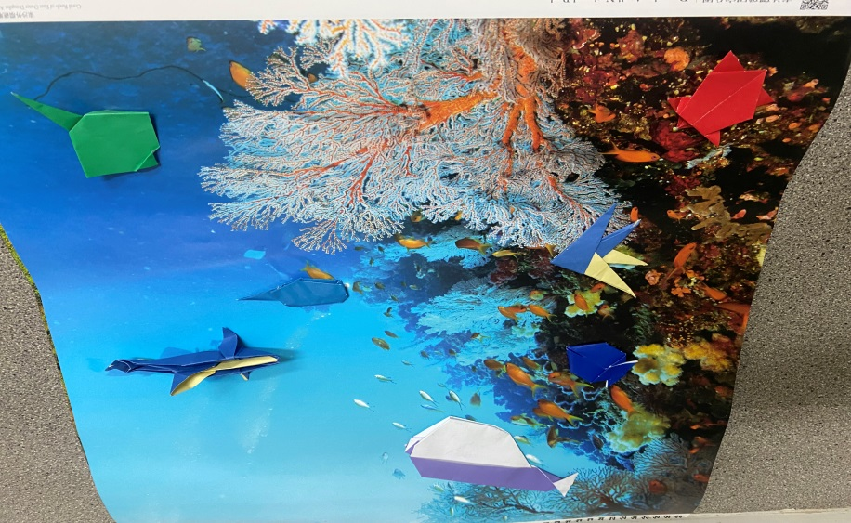
四、成品展示
Notes:
7

Slide 10
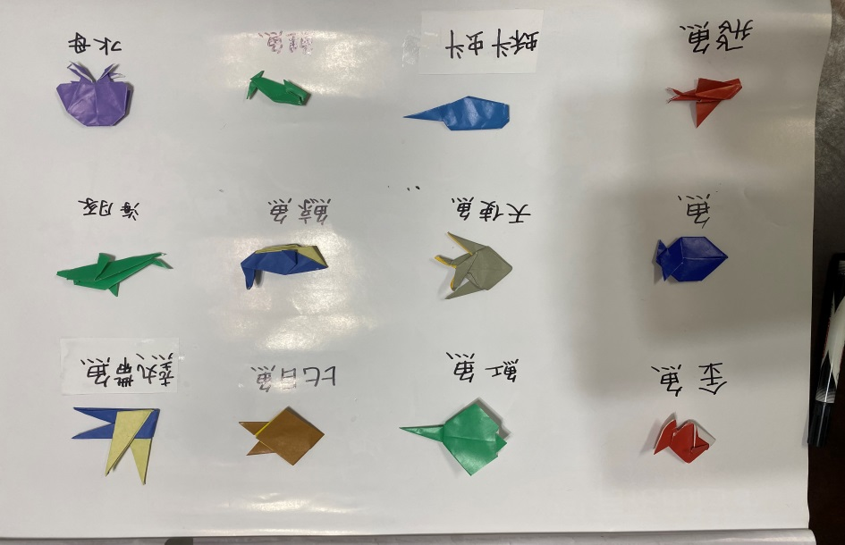
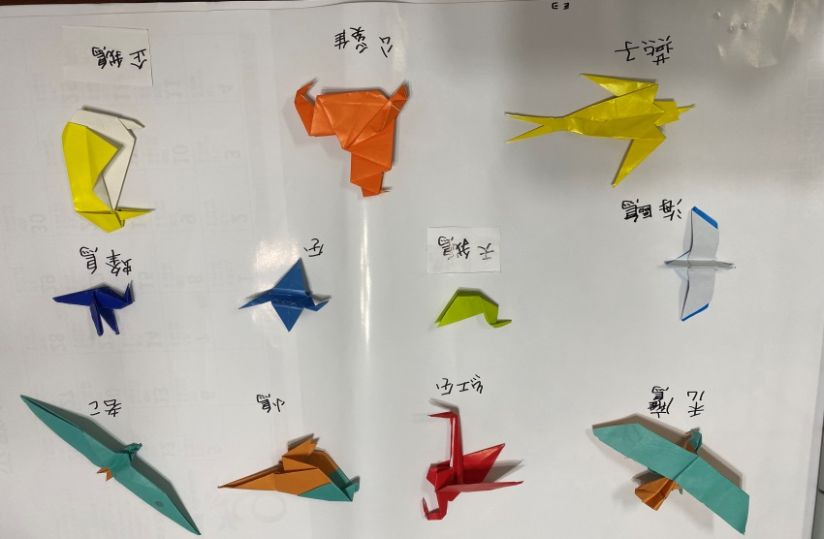
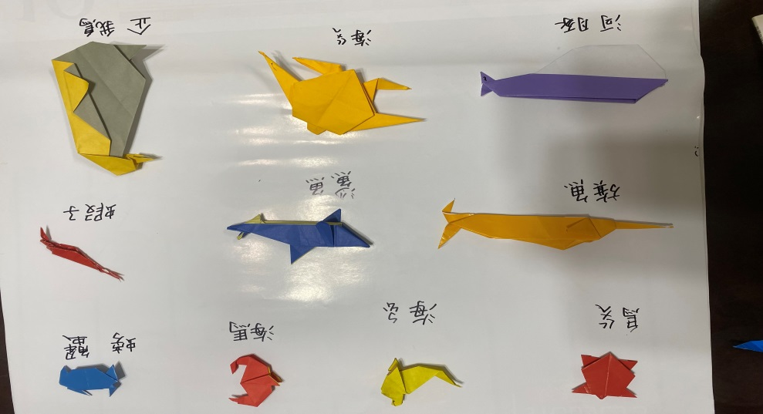
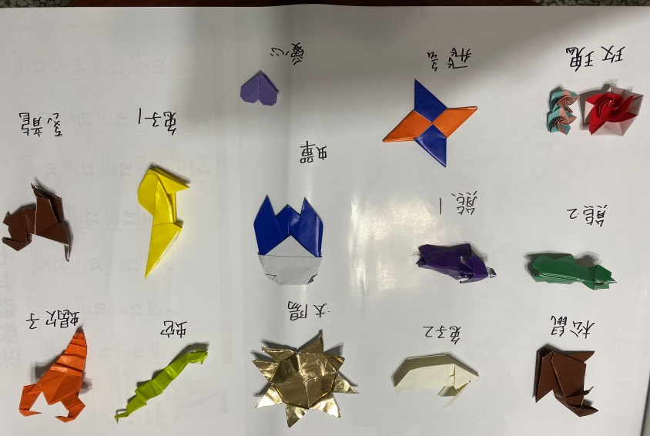
五、成品展示

Slide 11
六、心得
1.這次麥哲倫我學到了很多的動物摺紙。
2.折紙貼在月曆上 看起來很立 體又有趣 。
3.還學到了做事情要認真努力的去做 ，有不會的就要找方法去試試再做看看，一件事情就有好的結果。
(因為我常常做到一半碰到不會的地方就不想做了，後來發現可以用電腦看甚至還可以用慢動作更清楚 )
4.謝謝媽媽幫忙拍照及報告的完成。

Slide 12
謝謝大家的聆聽

